Slide 1

欢迎参加《数据公园》数据库使用培训会！
中国传媒大学 2018年6月14日
《数据公园》
全球创新趋势分析数据库

Slide 2
内容
概要
第一部分：数据公园介绍
          价值理念
          资源介绍
          不同场景下的应用介绍
第二部分：产品演示
第三部分：体验与答疑

Slide 3
第一部分：数据公园介绍

Slide 4
创新趋势分析数据库
价值理念

Slide 5
我们时代的主题词
人才培养变革
I字型 π字型
T字型
认知能力 思考能力 行动能力 创新能力

Slide 6
认知能力 除了专业，我是否了解更多？
思考能力 我需要学习什么？训练什么？掌握什么？
行动能力 我需要怎样做？我能做什么？参考什么？
创新能力 改良、优化、迭代或者原创

Slide 7
我们时代的主题词
人才培养变革
I字型 π字型
T字型
资源
万方，知网，超星，
特色数据库，电子书，素质教育数据库
论文，学术，静态，过去

Slide 8
我们时代的主题词
人才培养变革
I字型 π字型
T字型
资源
万方，知网，超星，
特色数据库，电子书，素质教育数据库
如何帮助学生和老师认知、理解和把握正在发生、变化和应用的知识？
论文，学术，静态，过去

Slide 9
我们时代的主题词
人才培养变革
I字型 π字型
T字型
资源
万方，知网，超星，
特色数据库，电子书，素质教育数据库
互联网
论文，学术，静态，过去

Slide 10
我们时代的主题词
人才培养变革
I字型 π字型
T字型
资源
万方，知网，超星，
特色数据库，电子书，素质教育数据库
碎片的、主观的、海量的、散乱的、无序的、表层的
论文，学术，静态，过去

Slide 11
我们时代的主题词
人才培养变革
I字型 π字型
T字型
资源
万方，知网，超星，
特色数据库，电子书，素质教育数据库
系统的、结构化
线索性、逻辑的
论文，学术，静态，过去

Slide 12
我们时代的主题词
人才培养变革
I字型 π字型
T字型
资源
学术知识+过去知识
创新知识+未来知识
创新素养、 创新意识、 创新思维、 创新能力
从学习到就业与创业

Slide 13
我们时代的主题词
人才培养变革
I字型 π字型
T字型

Slide 14
全球创新趋势分析数据库
和知识服务平台

Slide 15
资源介绍

Slide 16
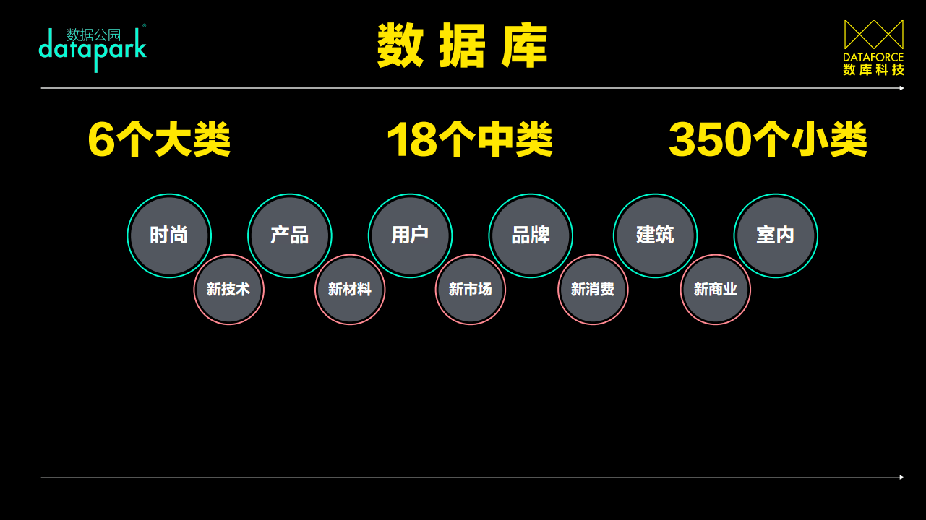
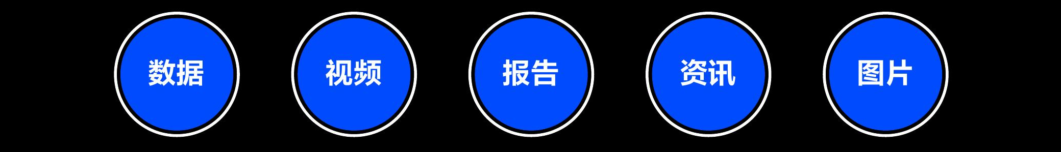

Slide 17
数据库涵盖领域及内容
建筑
室内
行业分析
产品
时尚
最新案例
营商数据
品牌
消费者

Slide 18
数据库生产逻辑
选题过程
资料搜集过程
内容加工过程
主题筛选
定向搜集
深度加工
全网信息
确定选题
整理案例
内容生成
技术支持
技术支持
技术支持
分类资讯呈送
全网爬取信息
精准匹配信息

Slide 19
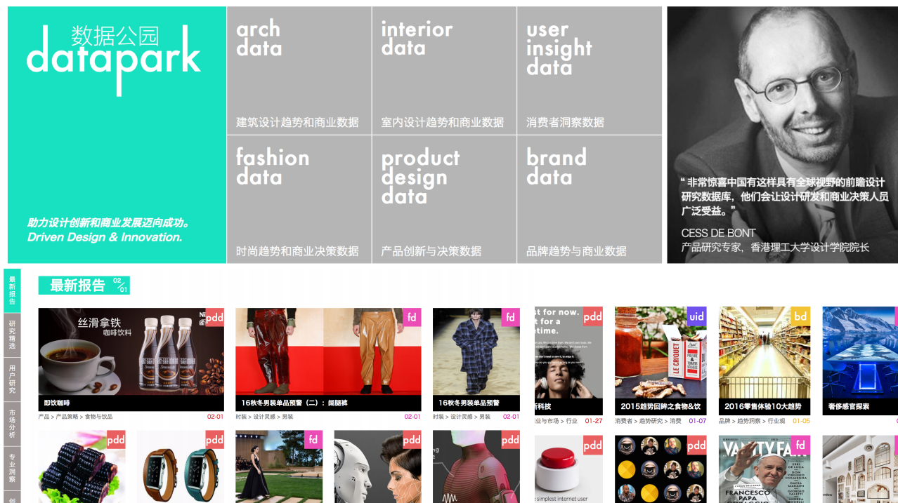

Slide 20
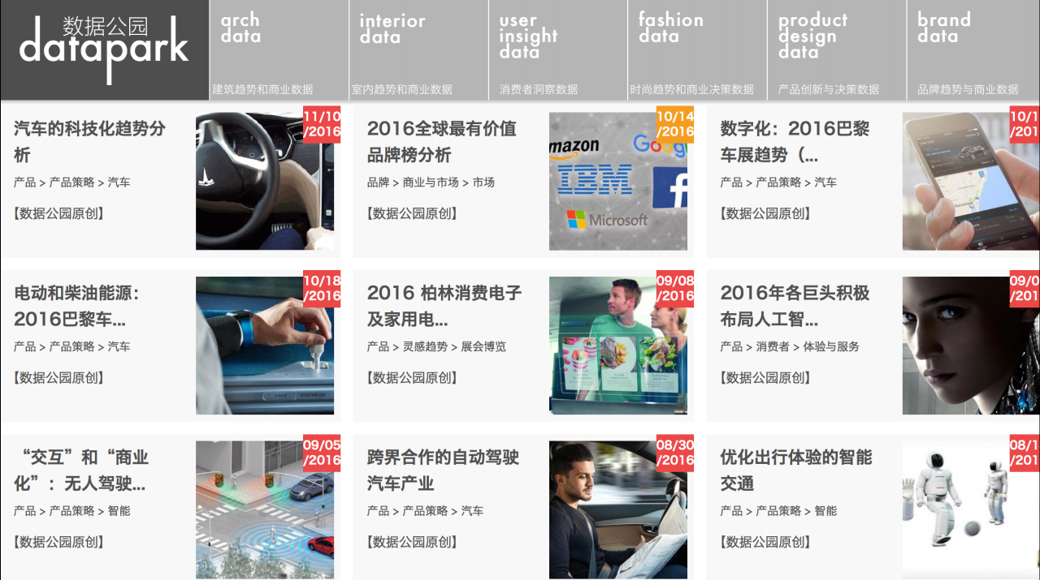

Slide 21
600+
报告
5万+
资讯
60万+
数据
10小时+
视频
每月更新
3万+
报告
100万+
资讯
150万+
案例
1500小时+
视频
现有资源
海量数据资源推动教育创新

Slide 22
数据公园的应用
培养前瞻意识、洞察趋势创新
理论结合实践、构建知识体系
高效完成课题设计、案例分析、项目学习、自主学习

Slide 23
第二部分：产品演示

Slide 24
www.datapark.cn

Slide 25
第三部分：体验与答疑

